Slide 1
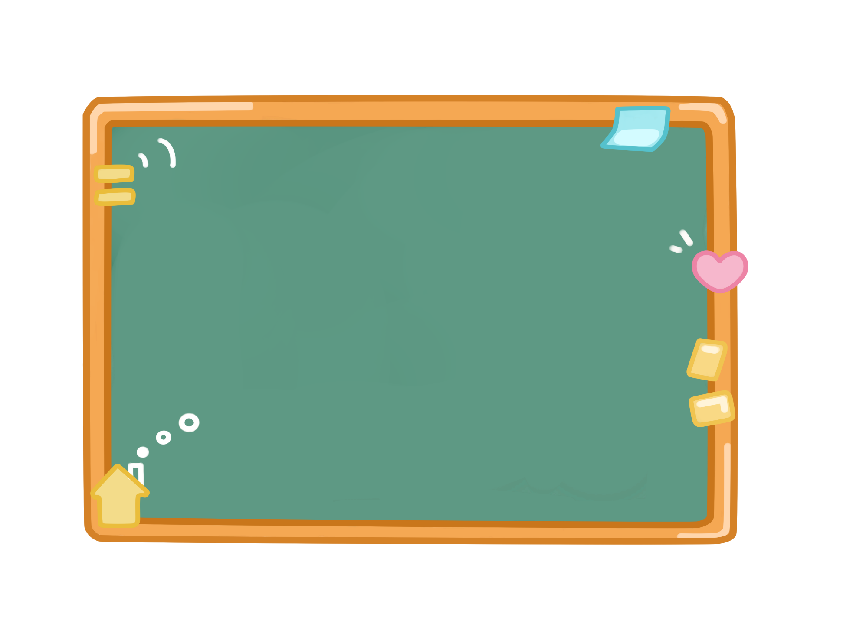



Slide 2


Hà Vy
Nhã Uyên
Thanh Thảo
Thanh Trúc
Tuấn Thành
Tường Vy
Khánh Tâm
Thảo Ngọc
Minh Ngọc
Thu An
Khánh Ngân
Quốc An
Tính
125 × 5 × 8
Đức Anh
Hoàng Nam
Bảo Linh
Tuấn Anh
Nhật Minh
Ngọc Anh
Phương Linh
Phương Anh
Mỹ Linh
Thế Anh
Thanh Lâm
Minh Anh
Tuấn Kiệt
Gia Bảo
Bảo Khanh
Phạm Bảo Anh
5 000
Minh Khải
Vũ Bảo Anh
Tuấn Hưng
Minh Châu
Vĩnh Hoàn
Tuệ Châu
Hồng Hạnh
Thùy Chi
Minh Đức
Thùy Dương
Quỳnh Chi
Lâm Chi

Slide 3

Hà Vy
Nhã Uyên
Thanh Thảo
Thanh Trúc
Tuấn Thành
Tường Vy
Khánh Tâm
Thảo Ngọc
Minh Ngọc
Thu An
Khánh Ngân
Quốc An
Hoàng Nam
Đức Anh
Tính: 30 x 4
Bảo Linh
Tuấn Anh
Nhật Minh
Ngọc Anh
Phương Linh
Phương Anh
Mỹ Linh
Thế Anh
Thanh Lâm
Minh Anh
Tuấn Kiệt
Gia Bảo
Bảo Khanh
Phạm Bảo Anh
120
Minh Khải
Vũ Bảo Anh
Tuấn Hưng
Minh Châu
Vĩnh Hoàn
Tuệ Châu
Hồng Hạnh
Thùy Chi
Minh Đức
Thùy Dương
Quỳnh Chi
Lâm Chi

Slide 4

Hà Vy
Nhã Uyên
Thanh Thảo
Thanh Trúc
Tuấn Thành
Tường Vy
Khánh Tâm
Thảo Ngọc
Minh Ngọc
Thu An
Khánh Ngân
Quốc An
Tính
400 x 3
Hoàng Nam
Đức Anh
Bảo Linh
Tuấn Anh
Nhật Minh
Ngọc Anh
Phương Linh
Phương Anh
Mỹ Linh
Thế Anh
Thanh Lâm
Minh Anh
Tuấn Kiệt
Gia Bảo
Bảo Khanh
Phạm Bảo Anh
1 200
Minh Khải
Vũ Bảo Anh
Tuấn Hưng
Minh Châu
Vĩnh Hoàn
Tuệ Châu
Hồng Hạnh
Thùy Chi
Minh Đức
Thùy Dương
Quỳnh Chi
Lâm Chi

Slide 5



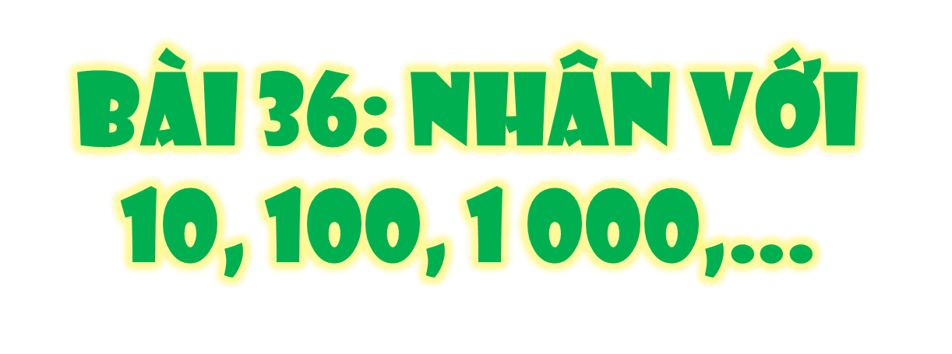


Slide 6

Yêu cầu cần đạt
Biết cách thực hiện phép nhân số tự nhiên với 10, 100, 1000,....
Vận dụng để tính nhanh tính nhẩm khi nhân với 10, 100, 1000,....

Slide 7



Slide 8
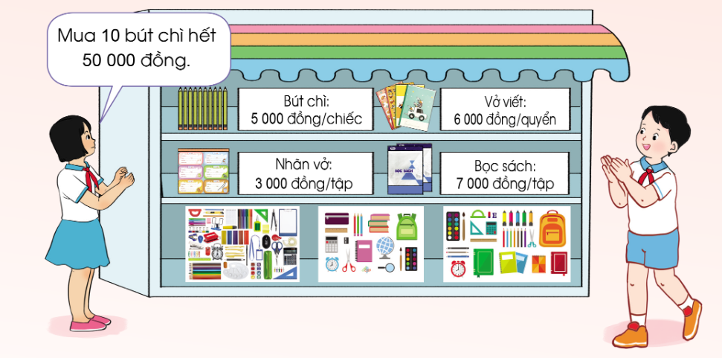

Slide 9


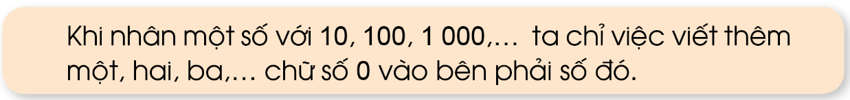
a) 47 x 10 =?
b) 47 x 100 =?
47 x 10 = 10 x 47
47 x 100 = 100 x 47
Nhẩm 1 chục x 47 = 47 chục = 470
Nhẩm 1 trăm x 47 = 47 trăm = 4700

Slide 10


Khi nhân một số với 10, 100, 1000,... ta chỉ việc viết thêm 1, 2, 3,... chữ số 0 vào bên phải số đó
Khi nhân một số với 10, 100, 1000 ta làm như thế nào?

Slide 11



Slide 12

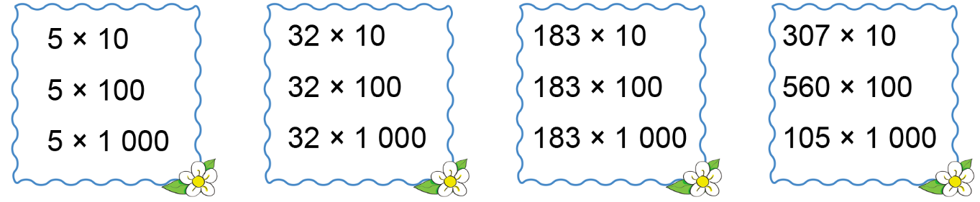

Slide 13




Cuộc Đua
Kỳ Thú

Slide 14
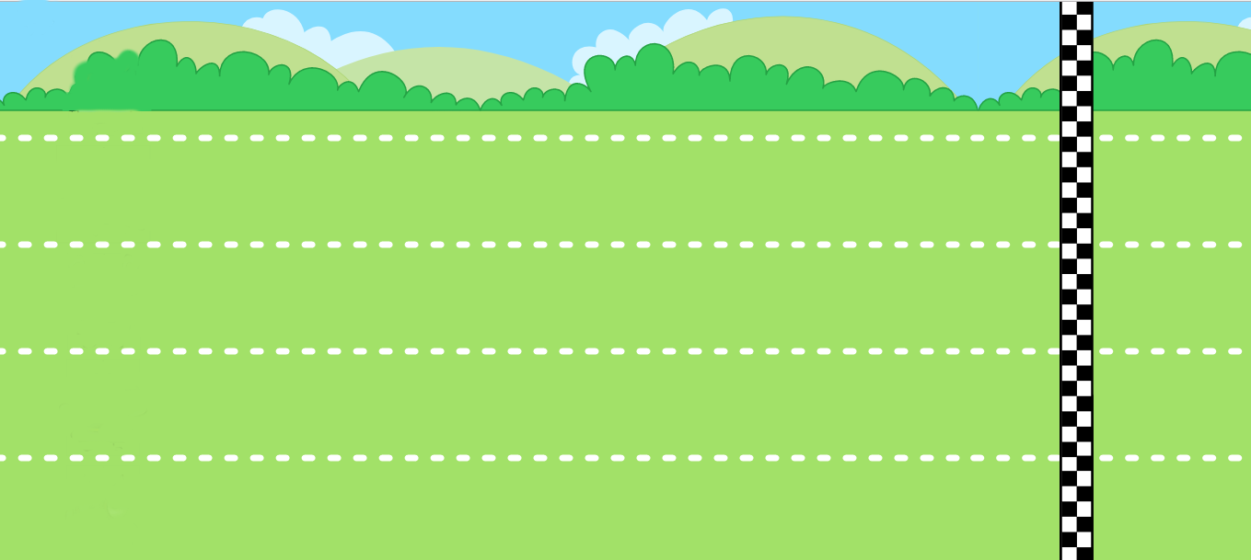











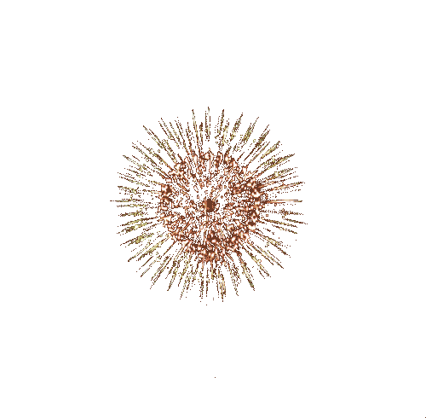




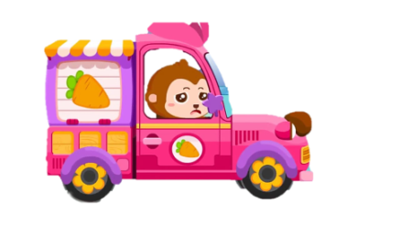

CHÚC MỪNG
CHÚC MỪNG
CHÚC MỪNG
CHÚC MỪNG

Slide 15
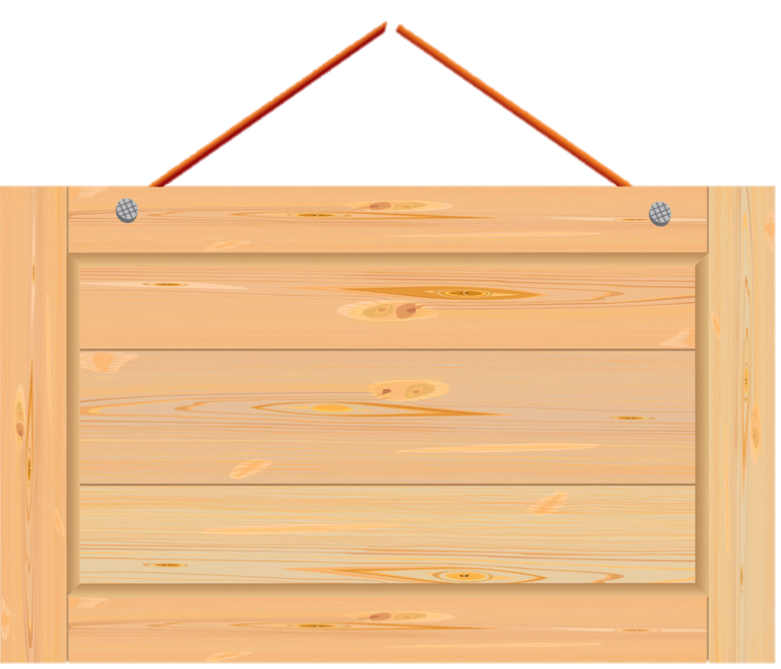



50
5 x 10

Slide 16
500
5 x 100

Slide 17
5 000
5 x 1 000

Slide 18
320
32 x 10

Slide 19
3 200
32 x 100

Slide 20
32 000
32 x 1 000

Slide 21
1 830
183 x 10

Slide 22
18 300
183 x 100

Slide 23
183 000
183 x 1 000

Slide 24
3 070
307 x 10

Slide 25
56 000
560 x 100

Slide 26
105 000
105 x 1 000

Slide 27
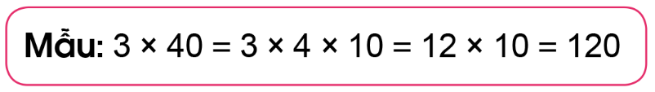
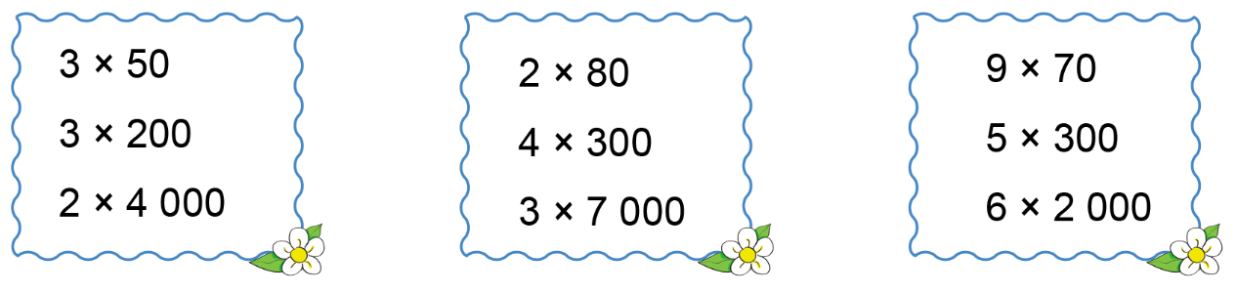

Slide 28
3 x 50
3 x 200
2 x 4 000
= 3 x 5 x 10
= 3 x 50 = 150
= 3 x 2 x 100
= 6 x 100 = 600
= 2 x 4 x 1 000
= 8 x 1 000 = 8 000

Slide 29
2 x 80
4 x 300
3 x 7 000
= 2 x 8 x 10
= 16 x 10 = 160
= 4 x 3 x 100
= 12 x 100 = 1 200
= 3 x 7 x 1 000
= 21 x 1 000 = 21 000

Slide 30
9 x 70
5 x 300
6 x 2 000
= 9 x 7 x 10
= 63 x 10 = 630
= 5 x 3 x 100
= 15 x 100 = 1 500
= 6 x 2 x 1 000
= 12 x 1 000 = 12 000

Slide 31
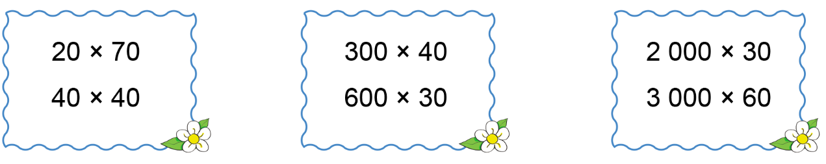

Slide 32
20 x 70
40 x 40
300 x 40
= 2 x 10 x 7 x 10
= 14 x 100 = 1 400
= 4 x 10 x 4 x 10
= 16 x 100 = 1 600
= 3 x 100 x 4 x 10
= 12 x 1 000 = 12 000

Slide 33
600 x 30
2 000 x 30
3 000 x 60
= 6 x 100 x 3 x 10
= 18 x 1 000 = 18 000
= 2 x 1 000 x 3 x 10
= 6 x 10 000 = 60 000
= 3 x 1 000 x 6 x 10
= 18 x 10 000 = 180 000

Slide 34

Một cửa hàng xếp các cuốn sổ ghi chép vào trong các thùng, mỗi thùng chứa được 1 000 cuốn sổ. Hỏi 43 thùng như vậy chứa được tất cả bao nhiêu cuốn sổ ghi chép?
Bài giải:
43 thùng chứa được tất cả số cuốn sổ ghi chép là :
1 000 x 43 = 43 000 (cuốn)
Đáp số: 43 000 cuốn sổ ghi chép
Tóm tắt:
1 thùng: 1 000 cuốn sổ
43 thùng: ... ? cuốn số

Slide 35


Slide 36

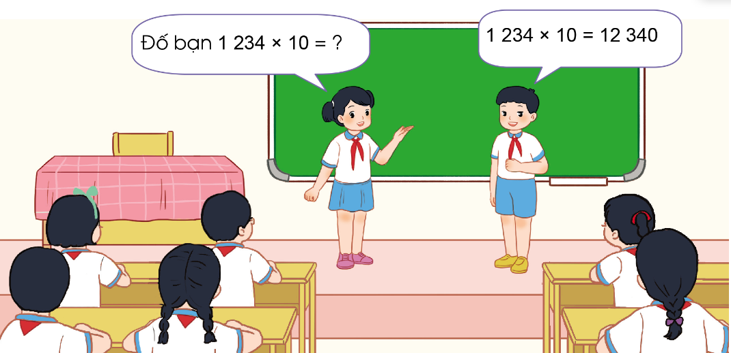
Mỗi học sinh sẽ nêu một phép tính một số nhân với 10, 100 hoặc 1000 để đố bạn.

Slide 37


